Slide 1

第六讲 特征提取与选择
<介绍>

Slide 2
6.1 概述
特征形成
根据被识别的对象产生出一组基本特征，叫做原始特征。
特征提取
原始特征数量大，或者样本处于一个高维空间中，通过映射（或变换）的方法可以用低维空间表示样本，这个过程叫特征提取。
特征选择
从一组特征中挑选出一些最有效的特征以达到降低特征空间维数的目的，这个过程叫特征选择。
特征选取和提取的基本任务是如何从许多特征中找出那些最有效的特征。

Slide 3
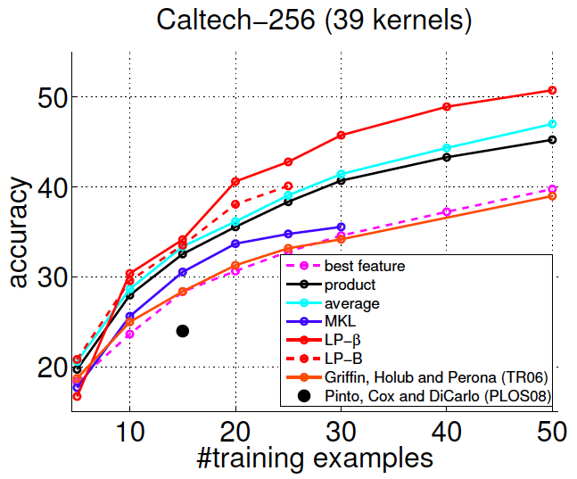
特征VS分类器?
Multiple Kernel Learning
  Gehler and Nowozin, On Feature Combination for Multiclass Object Classification, ICCV’09
采用39 个不同的特征
  PHOG, SIFT, V1S+,
  Region Cov. Etc.
在普通特征上MKL表现有限
结论：特征更重要（？）

Slide 4
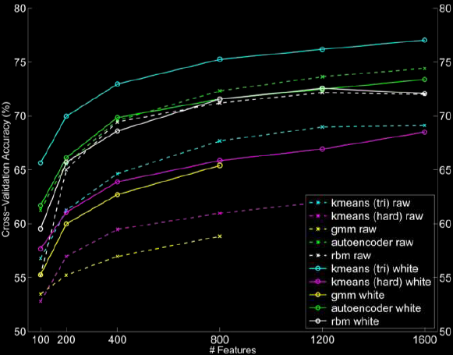
特征的数量越多越好？
一般而言，特征越多，给出信息就越多，识别准确性会得到提升；
但特征多，计算复杂度增加，探索的空间大，可以用来训练的数据在每个特征上就会稀疏。
结论：不一定特征越多越好！需要有多少个特征，需要学习确定。

Slide 5
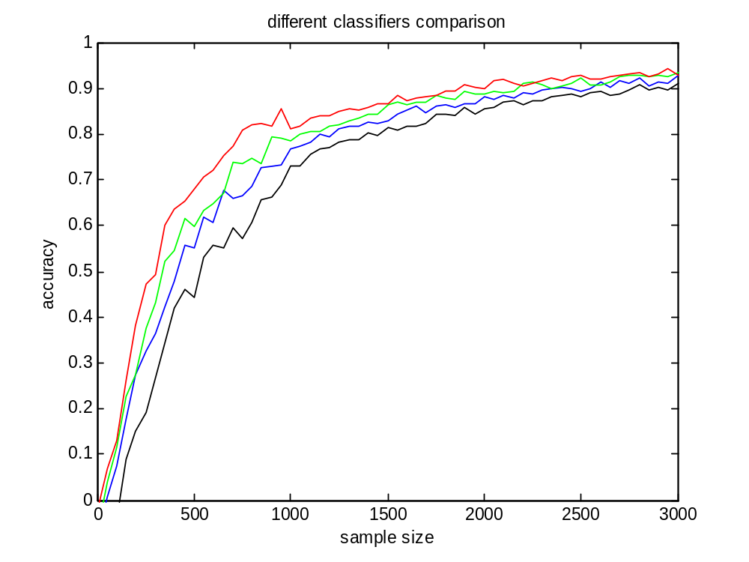
目前结论：关于训练样本的数量
随着训练集（training set）样本数目增大，不同分类器（数学模型）表现趋向一致。Big Data?

Slide 6
6.2 类别可分性判据
可分性判据满足的要求
与错误概率（或错误概率的上界及下界）有单调关系，这样使判据取最大值的效果一般说来其错误概率也较小。
特征独立时的可加性。
度量特性。
单调性，即加入新的特征时，判据不减小。

Slide 7
主要方法
基于距离的方法
基于类的概率密度函数的方法
基于后验密度函数的方法

Slide 8
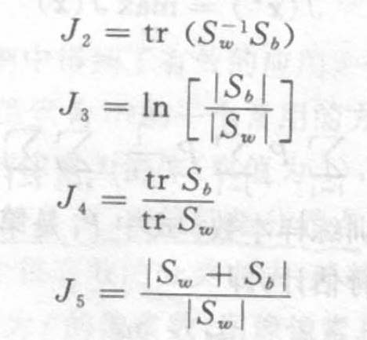
6.3基于可分性判据进行变换的特征提取
Y＝W‘x 求W？

Slide 9
6.4离散K－L变换的特征提取（PCA）
6.4离散K－L变换的特征提取（PCA）
原理
步骤
（1）平移坐标系（均值矢量作为圆点）
（2）求出自相关矩阵R
（3）求R的本征值和对应的特征向量
（4）取特征值较大的本征向量构成变换矩阵
（5）将原来的m维变换成n维

Slide 10
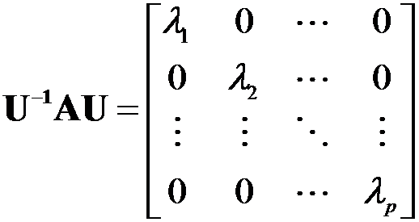

PCA的一些性质
两个线性代数的结论
（1）若A是p阶实对称阵，则一定可以找到正交阵U，使
其中 是A的特征根。

Slide 11
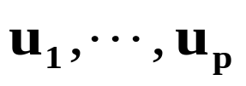
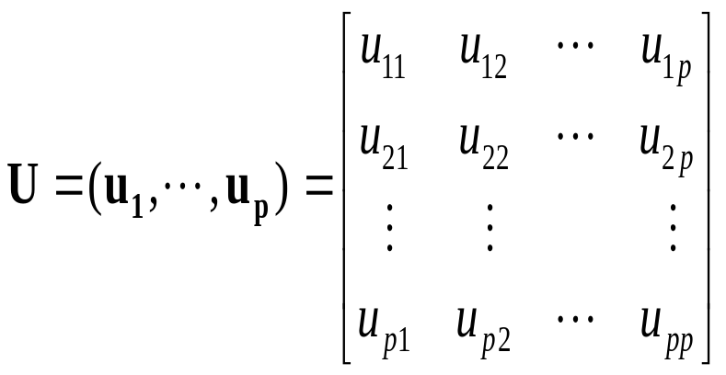


PCA的一些性质
（2）若上述矩阵的特征根所对应的单位特征向量为：
令
则实对称阵 属于不同特征根所对应的特征向量是正交的，

Slide 12

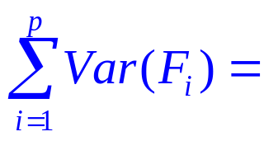

PCA的一些性质
（3）均值
（4）方差为所有特征根之和
说明主成分分析把P个随机变量的总方差分解成为P个不相关的随机变量的方差之和。 协方差矩阵Σ的对角线上的元素之和等于特征根之和。

Slide 13
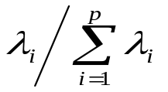
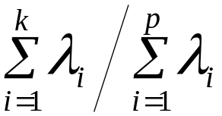
精度分析
1）贡献率：第i个主成分的方差在全部方差中所占比重 ，称为贡献率 ，反映了原来P个指标多大的信息，有多大的综合能力 。
2）累积贡献率：前k个主成分共有多大的综合能力，用这k个主成分的方差和在全部方差中所占比重
来描述，称为累积贡献率。

Slide 14
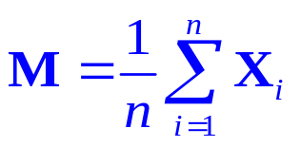
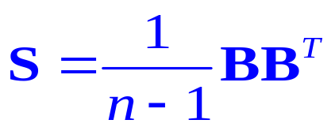


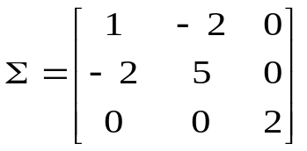



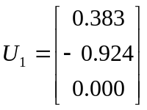
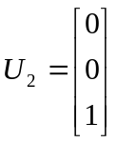
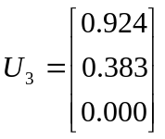
PCA计算步骤及例子
计算步骤（1）均值；（2）协方差；（3）特征根及排序；（4）变换
例子：设 的协方差矩阵为
解得特征根为 ， ，
第一个主成分的贡献率为5.83/（5.83+2.00+0.17）=72.875%，尽管第一个主成分的贡献率并不小，但应该取两个主成分。97.88%

Slide 15
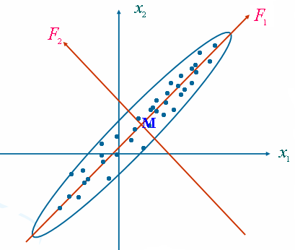
PCA图形几何解释（一）
为了方便，我们在二维空间中讨论主成分的几何意义。 设有n个样本，每个样本有两个观测变量x_{l}和x₂，在由变量x_{l}和x₂ 所确定的二维平面中，n个样本点所散布的情况如椭圆状。由图可以看出这n个样本点无论是沿着x_{l} 轴方向或x₂轴方向都具有较大的离散性，其离散的程度可以分别用观测变量x_{l} 的方差和x₂ 的方差定量地表示。显然，如果只考虑x_{l}和x₂ 中的任何一个，那么包含在原始数据中的信息将会有较大的损失。

Slide 16
PCA图形几何解释（二）
将xl 轴和x2轴先平移，再同时按逆时针方向旋转θ角度，得到新坐标轴Fl和F2。Fl和F2是两个新变量。
F_{l}，F₂除了可以对包含在X_{l}，X₂中的信息起着浓缩作用之外，还具有不相关的性质，这就使得在研究复杂的问题时避免了信息重叠所带来的虚假性。二维平面上的个点的方差大部分都归结在F_{l}轴上，而F₂轴上的方差很小。F_{l}和F₂称为原始变量x₁和x₂的综合变量。
F简化了系统结构，抓住了主要矛盾。

